Slide 1

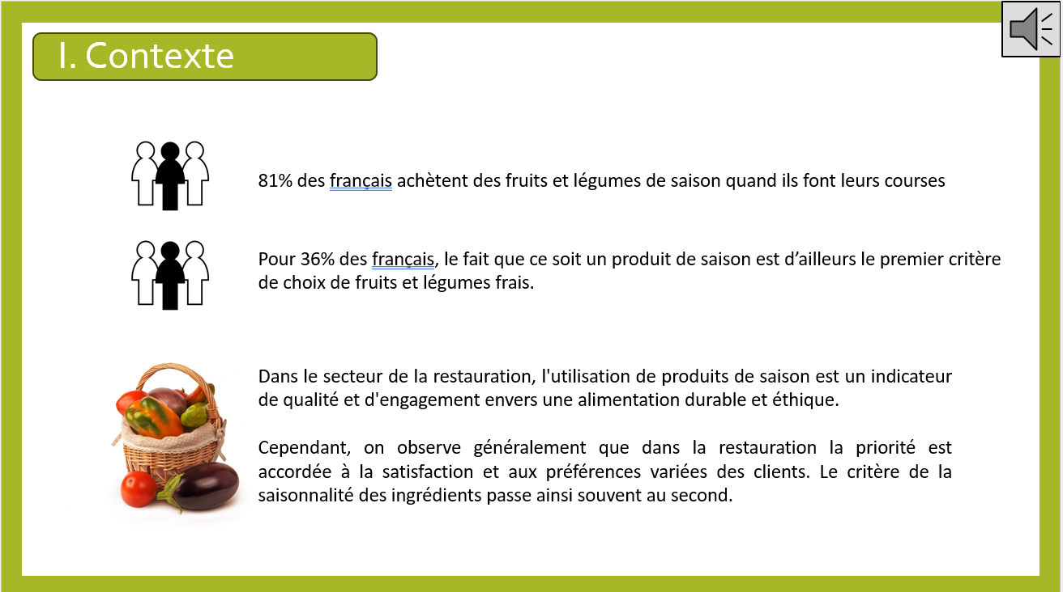
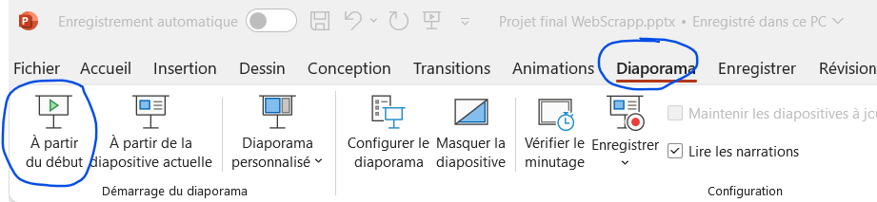
Ce document est un rapport qui doit être lu et écouté
Sur chaque diapo, il y a une piste audio à lancer pour comprendre les informations de la présentation
Exemple de slide
Pour lancer l’audio il faut :
1- lancer la présentation en mode « Diaporama »
2- cliquer sur l’icône dans le coin en haut à droite

Slide 2
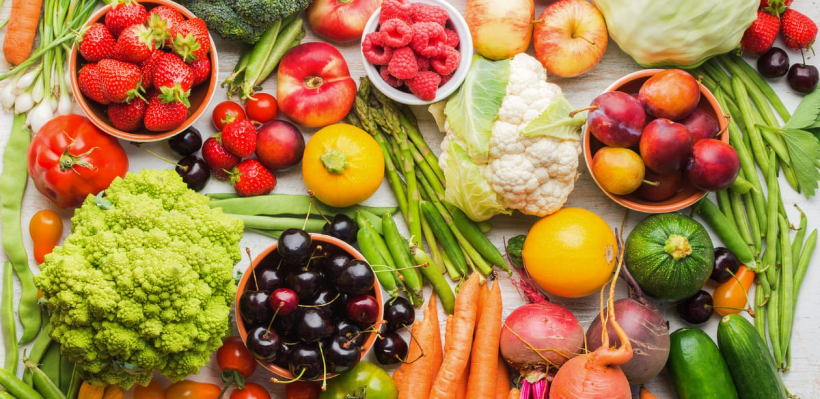
Etude comparative entre les restaurants qui respectent la saison des fruits et légumes et ceux qui ne la respectent pas
PROJET WebScrapping 2024
ESILV5 – DIA02
Alexandre SMADJA, Aurélie MARTIN, Adèle MONTOYA

Slide 3
SOMMAIRE
Contexte du projet
Objectifs
Dimensions RSE du projet
Limites
Mise en place
Répartition du travail
Récupérer les données
Etablir un score du respect des saisons
Résultats
Analyse des données
Interprétations des résultats
Conclusion
Vis-à-vis du projet
Sur le plan personnel

Slide 4

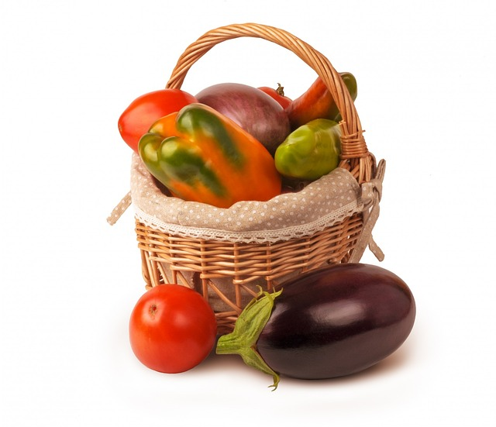
I. Contexte
81% des français achètent des fruits et légumes de saison quand ils font leurs courses
Pour 36% des français, le fait que ce soit un produit de saison est d’ailleurs le premier critère de choix de fruits et légumes frais.
Dans le secteur de la restauration, l'utilisation de produits de saison est un indicateur de qualité et d'engagement envers une alimentation durable et éthique.
Cependant, on observe généralement que dans la restauration la priorité est accordée à la satisfaction et aux préférences variées des clients. Le critère de la saisonnalité des ingrédients passe ainsi souvent au second.

Slide 5



I. Contexte
a. Objectifs
proposer une étude comparative entre les restaurants qui respectent la saison des fruits et légumes et ceux qui ne la respectent pas
Comment l'utilisation de produits de saison influe sur les tarifs des menus ?
Est-ce que cuisiner avec des produits locaux ne limite pas le choix et la diversité des plats ?
Certains genres ou styles de cuisines sont-ils plus enclins à suivre la saisonnalité ?
Comment l'adoption de pratiques durables dans la restauration, notamment l'utilisation de fruits et légumes de saison, contribue-t-elle à la responsabilité sociale des entreprises (RSE) dans le secteur de la restauration à Paris ?"

Slide 6


I. Contexte
b. Dimensions RSE du projet
Le concept de responsabilité sociale des entreprises (RSE) dans le secteur de la restauration englobe non seulement la satisfaction du client mais aussi un engagement envers des pratiques durables et environnementale
favoriser la durabilité en réduisant les coûts énergétiques et l'empreinte carbone liés au transport de produits hors saison
Soutenir l'économie locale et les petits agriculteurs
Garantir une meilleure qualité et une valeur nutritive plus élevée, ce qui est important pour la santé des consommateurs
Encourager les chefs à faire preuve de créativité en adaptant leurs menus selon les saisons, ce qui peut enrichir l'expérience culinaire tout en respectant l'environnement.

Slide 7

I. Contexte
c. Limites
Si nous voulons également faire une étude comparative sur l’impact de la zone géographique, il faudra étendre le périmètre.

Slide 8





II. Mise en place
a. Répartition du travail
Trouver un sujet
Etablir un système de score
Analyser les données
Récupérer des données
Réaliser une étude

Slide 9
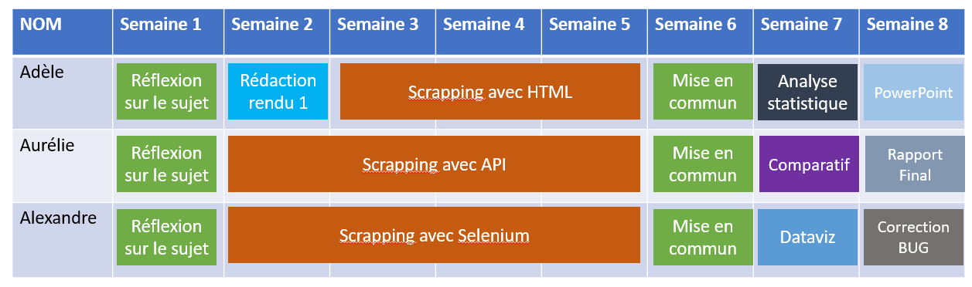
II. Mise en place
a. Répartition du travail
Diagramme de Gantt :
Ce digramme a beaucoup évolué et changer tout au long du projet dû aux facilités/difficultés de chacun et de chaque tâche

Slide 10
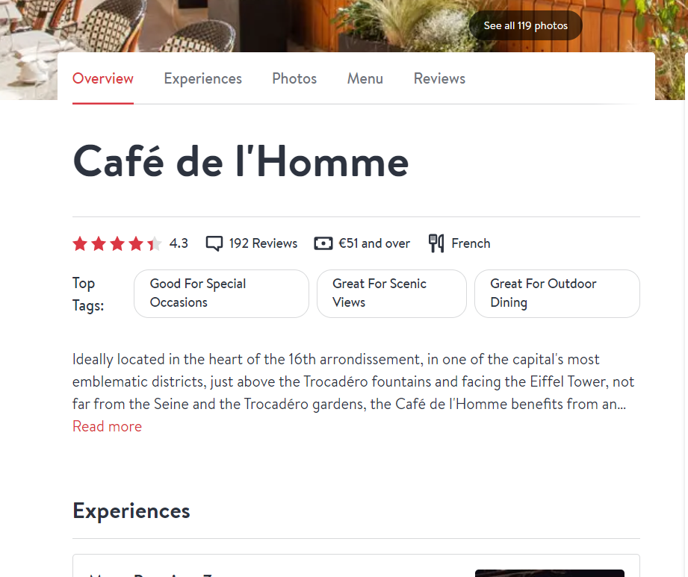

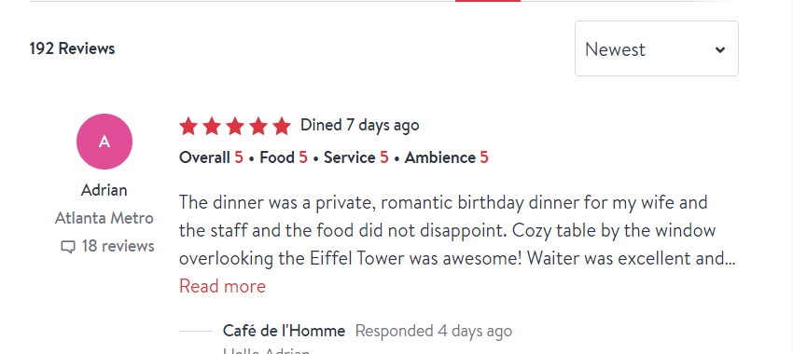
II. Mise en place
b. Récupérer les données
https://www.opentable.com/
Informations sur les restaurants :
Le nom
l’adresse
Le prix moyen
Le style de cuisine
…..
Les informations sur les restaurants
restaurants.csv
Informations sur les avis:
Les notes
L’avis
Le nom du restaurant
avis.csv

Slide 13
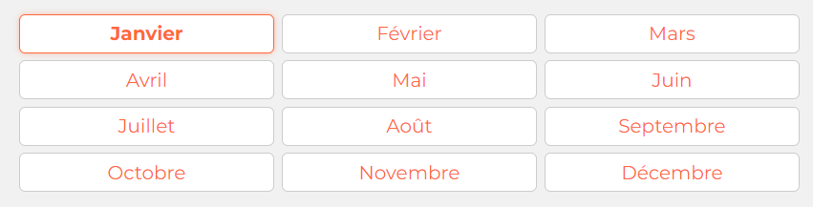
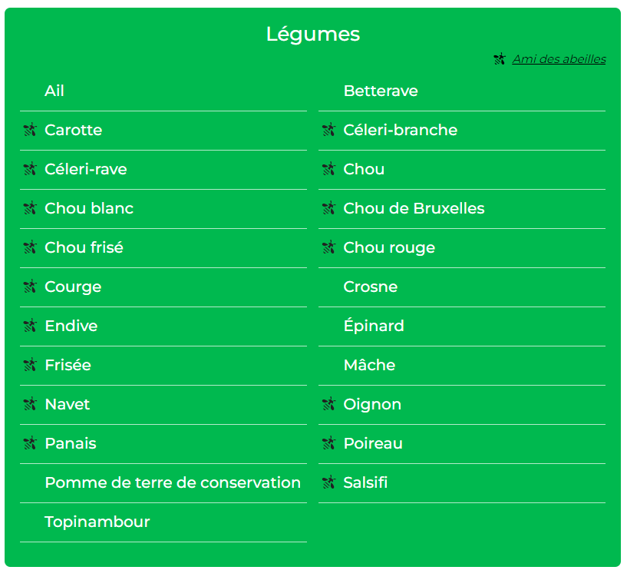
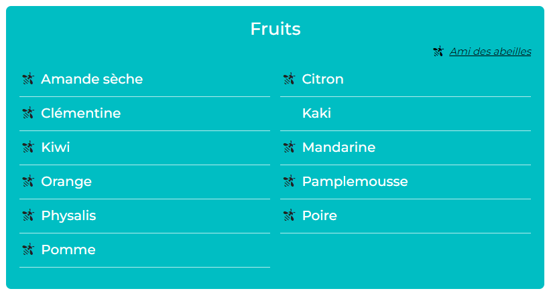
II. Mise en place
b. Récupérer les données
https://www.greenpeace.fr/guetteur/calendrier/
Les informations sur les saisons
liste_aliments_mois.xlsx

Slide 14
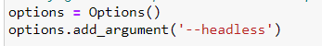
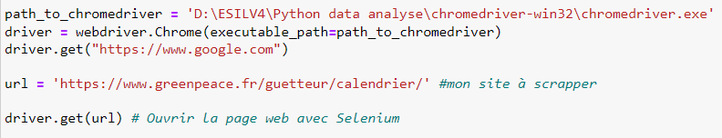
1. On va lancer Chrome en arrière-plan sans ouvrir une fenêtre de navigateur visible
2. On démarre Chrome avec Selenium
3. On récupère de la page web que je veux scrapper
4. BeautifulSoup utilise un parseur pour créer une structure d'arbre à partir du HTML, ce qui facilite la navigation et la recherche dans le document

Slide 15
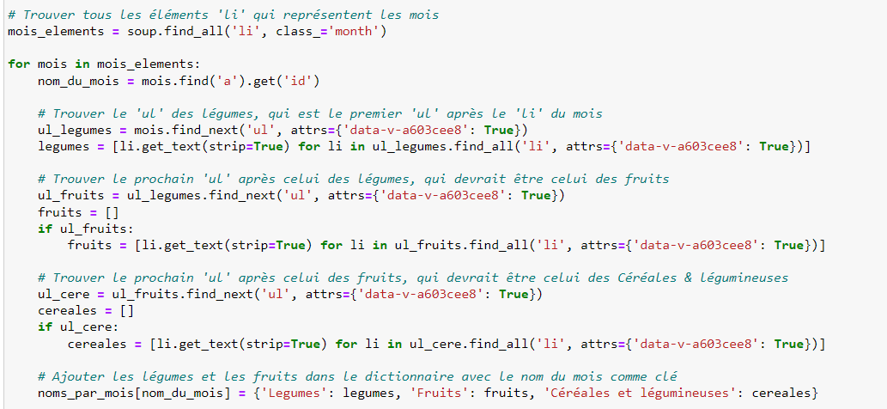
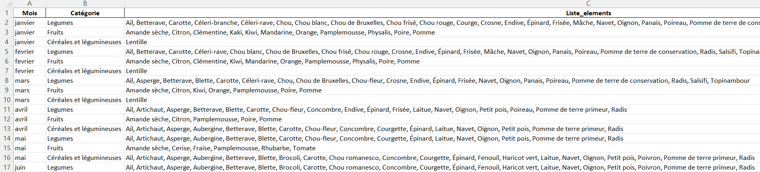
4. On scrappe les données
liste_aliments_mois.xlsx

Slide 16
II. Mise en place
c. Etablir un score

Slide 17


ATTENTIOn
Aux vues du nombre de restaurants scrappés et de la qualité de informations fournisses sur les éléments des menus, notre analyse est à prendre avec des pincettes !

Slide 18
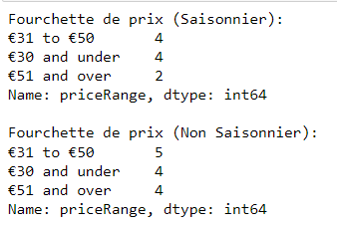
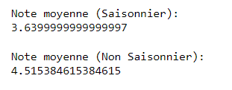
III. Résultats
a. Analyse des données
Et si on parlait des volumes….
Nombre de restaurants avec des menus :

Slide 19
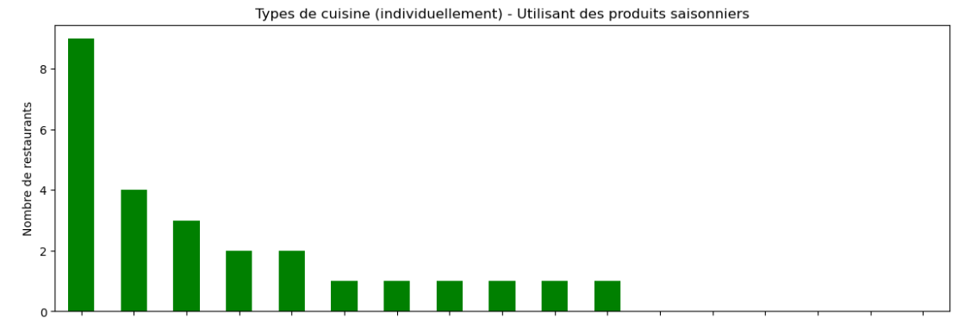
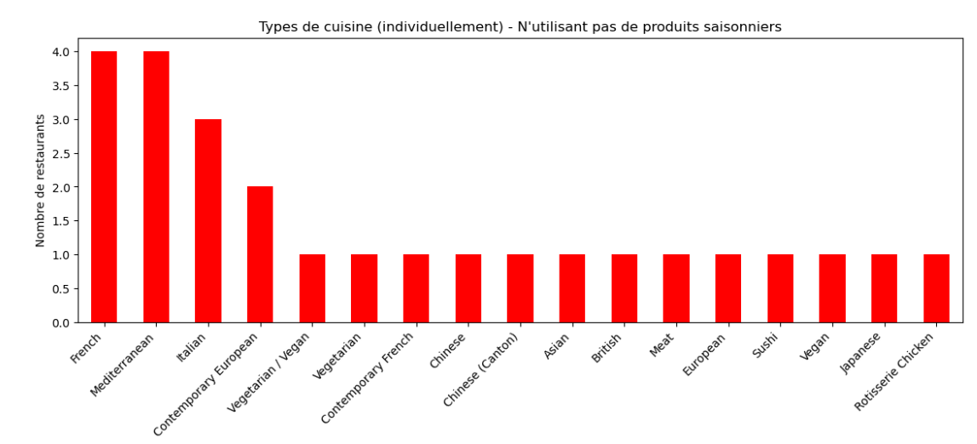
III. Résultats
a. Analyse des données

Slide 20
III. Résultats
a. Interprétation

Slide 21
IV. Conclusion
a. Conclusion du projet

Slide 22




IV. Conclusion
b. Sur le plan personnel
Se familiariser avec le travail d’équipe, apprendre à se répartir les tâches
Apprendre à respecter des délais
Respecter des consignes
Comprendre les métiers de la data

